Slide 1
OpenEdu @ INAF : gli esempi di EduINAF & AstroEDU
Livia Giacomini – INAF Caterina Boccato – INAF

Slide 2
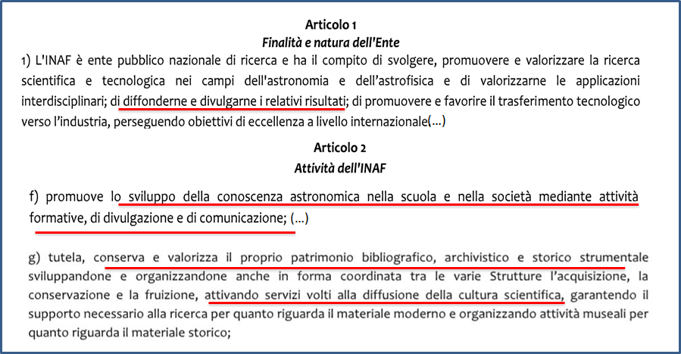
Statuto dell’INAF
Notes:
Perché INAF si occupa di Didattica e divulgazione? Statuto - Bulimia di fare tutto

Slide 3
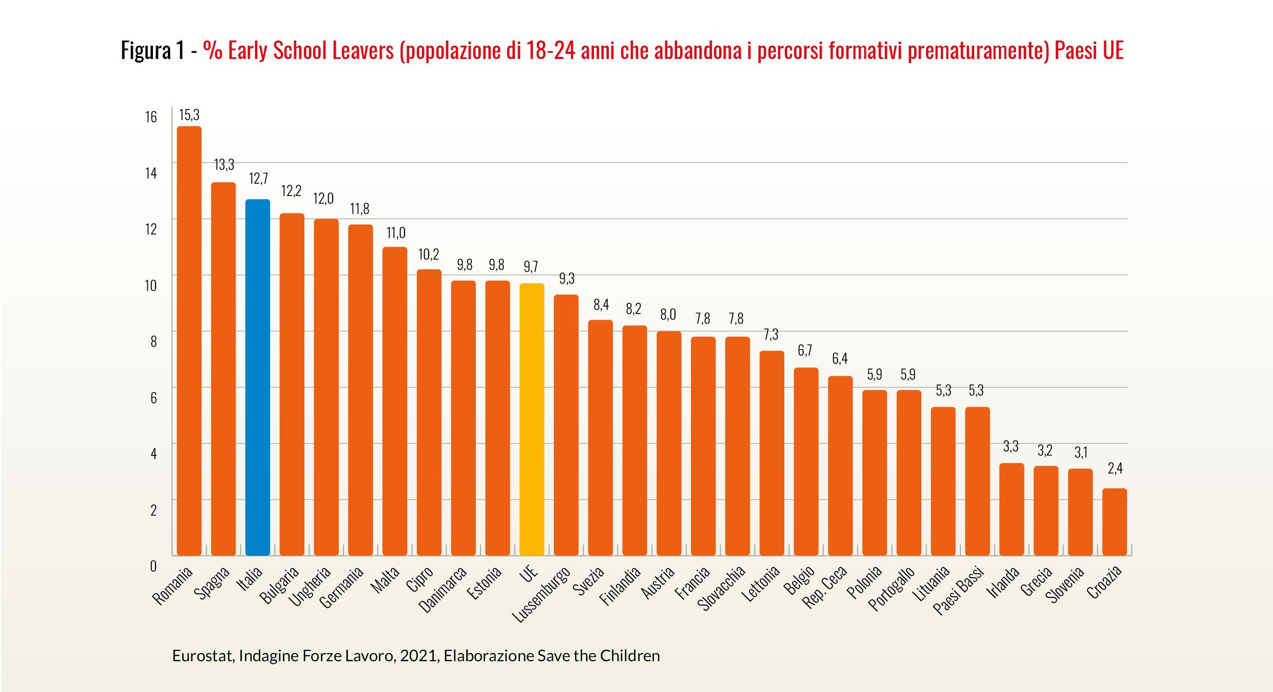
Abbandono scolastico in Europa
Notes:
soprattutto, per rispondere a due problemi molto chiari della nostra società: Dispersione scolastica

Slide 4
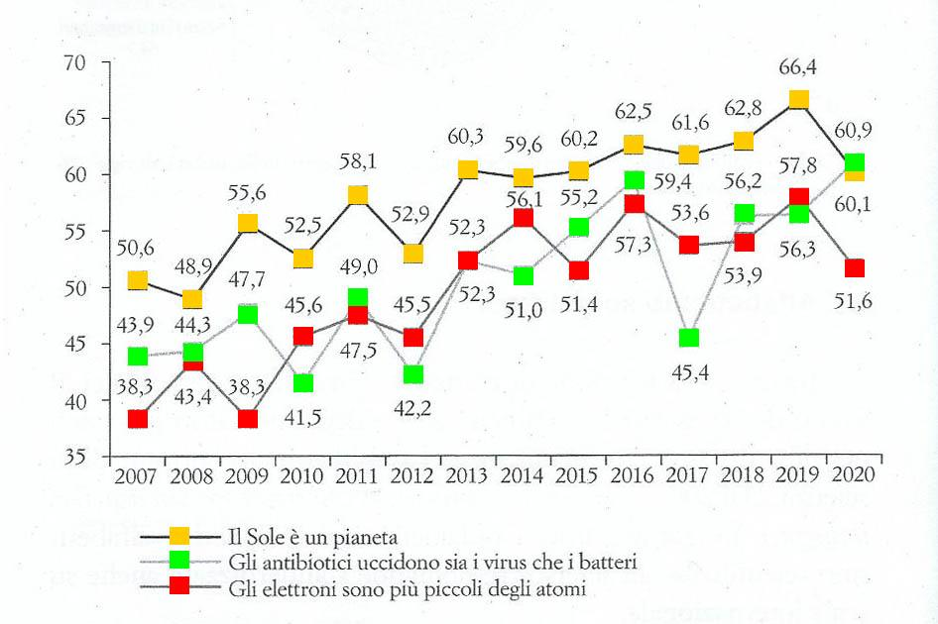
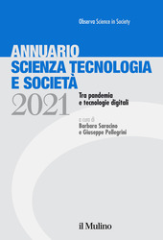
Alfabetizzazione scientifica in Italia
Il Sole non è un pianeta
Gli antibiotici uccidono I batteri, non i virus
Gli elettroni sono più piccoli degli atomi
Notes:
e ,mancanza di Cultura scientifica di base - SI CHIAMA ALFABETIZZAZIONE SCIENTIFICA

Slide 5
Sono i processi che devono essere accessibili
L'Enquiry-Based Learning L’enquiry-based learning (EBL) è un mezzo molto potente per imparare sia i contenuti che i ragionamenti scientifici. Molti esperti in didattica e ricercatori hanno descritto le attività dell’enquiry-based learning in modi diversi ma c'è un generale accordo che l’essenza del metodo consista nel rispecchiare il procedimento proprio della ricerca scientifica: è come “imparare la scienza nel medesimo modo in cui viene fatta” (Hunter et al. 2010). Le pratiche scientifiche (che hanno a che fare con le competenze, con la capacità di ragionamento, e con pensiero critico) sono modi di pensare alla scienza e al modo di farla.
Notes:
Open non si riferisce solo ai contenuti e ai risultati ma anche ai processi - e qui che possiamo entrare molto noi che facciamo didattica e divulgazione perchè è attraverso queste azioni che possiamo “trasmettere” i processi della ricerca - per esempio con il metodo dell’IBL Inquiry based learning (sul quale è fondato Astroedu)
Il quadro di riferimento per elencare le “buone pratiche” scientifiche (estratto da U.S.’s Next Generation Science Standards; NRC 2012) è:
porre domande;
sviluppare e utilizzare modelli;
pianificare ed eseguire ricerche (indagini);
analizzare e interpretare i dati;
utilizzare approcci matematici e computazionali;
costruire spiegazioni valide;
impegnarsi in una discussione partendo dall’evidenza;
comunicare le informazioni.

Slide 6
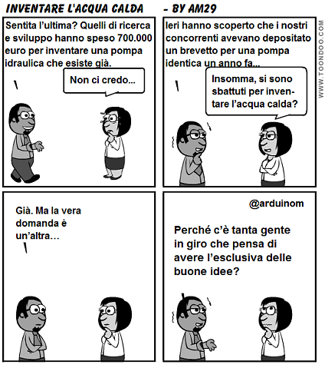
Problema della
“bulimia” produttiva
E’ un problema
culturale del nostro
“ambiente” [Atenei e
EPR] ed è forse lo scoglio
più grosso da superare.
Notes:
Elena Giglia
lo stesso problema dei ricercatori che devono pubblicare lo abbiamo noi che dobbiamo sempre creare nuove attività, nuovi laboraotori….
Anche noi ci siamo trovati a reinventare acqua calda

Slide 7
VQR 20-24 Valorizzazione delle conoscenze (Terza Missione/Impatto Sociale)
I. tematica relativa al trasferimento tecnologico, con i seguenti campi d’azione:
……
II. tematica relativa alla produzione, gestione di beni pubblici, con i seguenti campi d’azione:
……
e) azioni per lo sviluppo della Scienza aperta (es. sensibilizzazione, diffusione, processo innovativo, coinvolgimento, open data, research integrity, ecc.);
III. tematica relativa al public engagement, con i seguenti campi d’azione:
……
IV. tematica relativa alle scienze della vita e salute, con i seguenti campi d’azione:
……

Slide 8
EduINAF
Repository di risorse didattiche per l’astronomia
AstroEDU
Notes:
DUE ESEMPI NATI/sviluppati IN AMBITO INAF

Slide 9
“Rendere accessibili, riutilizzabili e modificabili tutti i materiali e le attività di restituzione a Scuola e Società dei risultati della ricerca (ambito della Terza Missione) è un pilastro dell’Open Science.”
UNESCO, Open science recommendation
OER
“Open Educational Resources (OERs) are teaching, learning and research materials in any medium – digital or otherwise – that reside in the public domain or have been released under an open license that permits no-cost access, use, adaptation and redistribution by others with no or limited restrictions.” UNESCO, What are OERs?
Notes:
Rendere accessibili, riutilizzabili e modificabili tutti i materiali e le attività di restituzione a Scuola e Società dei risultati della ricerca (ambito della Terza Missione) è un pilastro dell’Open Science. Per questo nasocno le OER, open eduational resources

Slide 10
“Rendere accessibili, riutilizzabili e modificabili tutti i materiali e le attività di restituzione a Scuola e Società dei risultati della ricerca (ambito della Terza Missione) è un pilastro dell’Open Science.”
UNESCO, Open science recommendation
OER
“Open Educational Resources (OERs) are teaching, learning and research materials in any medium – digital or otherwise – that reside in the public domain or have been released under an open license that permits no-cost access, use, adaptation and redistribution by others with no or limited restrictions.” UNESCO, What are OERs?
Notes:
Rendere accessibili, riutilizzabili e modificabili tutti i materiali e le attività di restituzione a Scuola e Società dei risultati della ricerca (ambito della Terza Missione) è un pilastro dell’Open Science. Per questo nasocno le OER, open eduational resources

Slide 11
EduINAF
AstroEDU
Notes:
Il primo è eduinaf

Slide 12
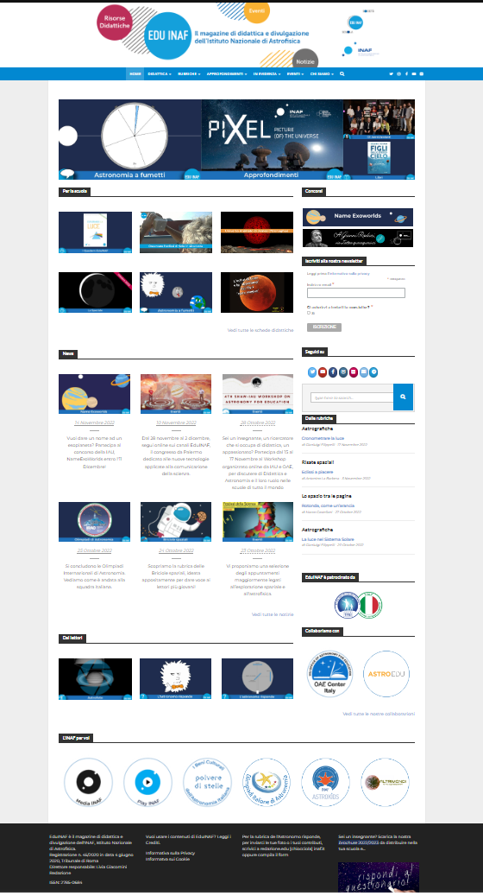
EduINAF
Notes:
La storia di eduinaf:EduINAF E’ nato nel 2014 con un progetto finanziato dall’allora MIUR, ex L6/2000. E’ stato sviluppato con il successivo progetto (per entrambi: PI A. Maggio, INAF-OAPA). nel 2017 si è evoluto in un portale web con la partecipazione di tutti gli uffici di Didattica e Divulgazione dislocati nelle sedi INAF sul territorio italiano.
Giugno 2020 registrato al tribunale di roma come testata ufficiale dedicata alla didattica e divulgazione

Slide 13
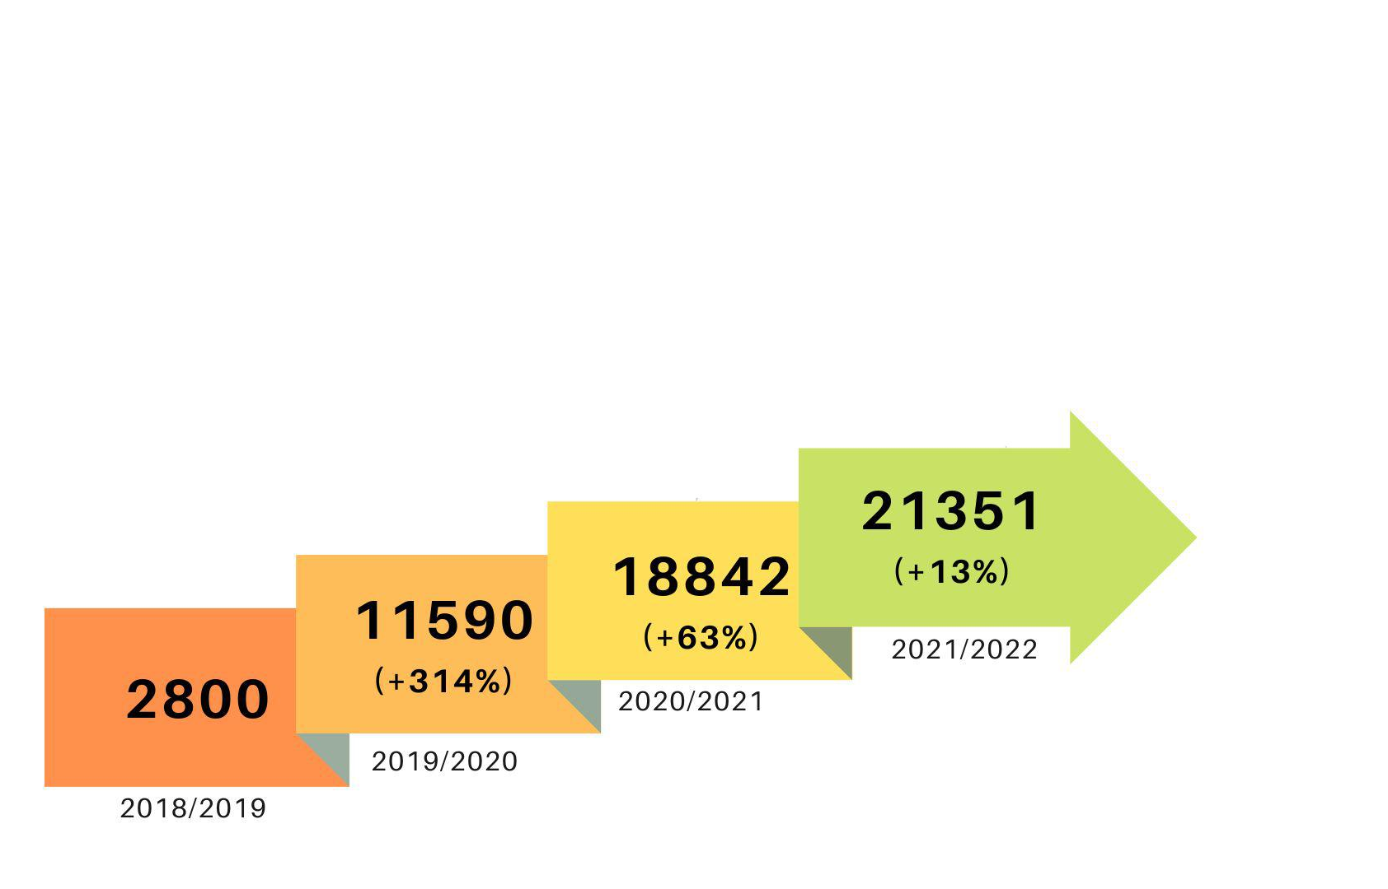
Visitatori unici mensili
Insegnanti, studenti, ricercatori che si occupano di didattica, appassionati di scienza…
Ottobre 2022:
Oltre 3300 visualizzazioni
di pagina al giorno
Notes:
Ottobre, oltre 3000 visualizzazioni di pagina al giorno-> 100 000 in un mese.
Non è solo una questione di numeri ma di anima.
Il pubblico al centro: pubblico genitori, insegnanti, student appassionati.

Slide 14
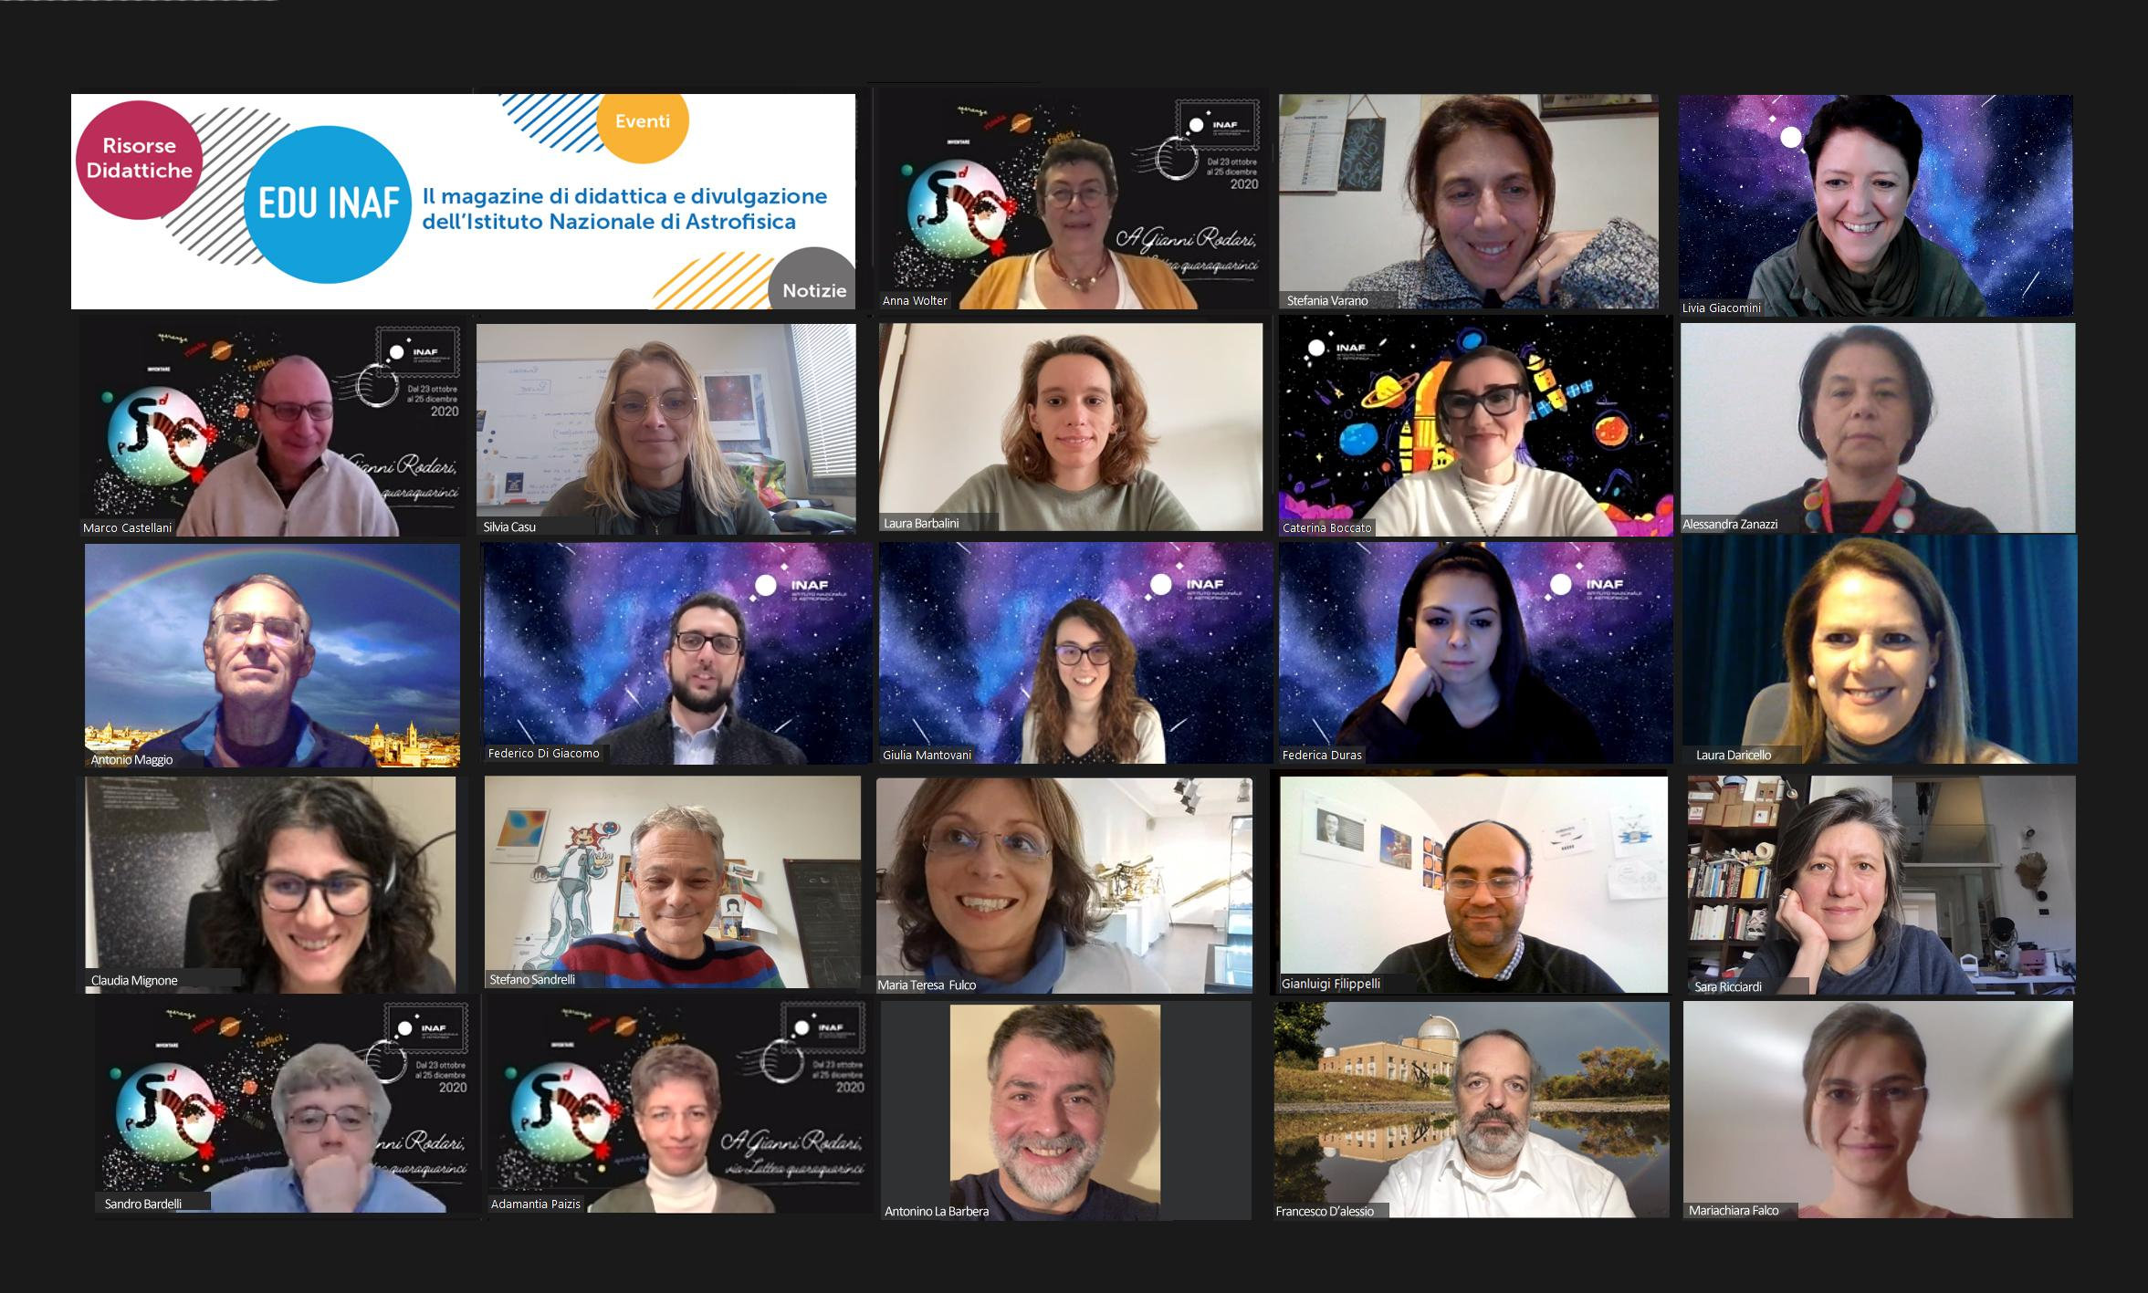
EduINAF
Notes:
la grande differenza come sempre la fanno le persone tante In tutta italia

Slide 15
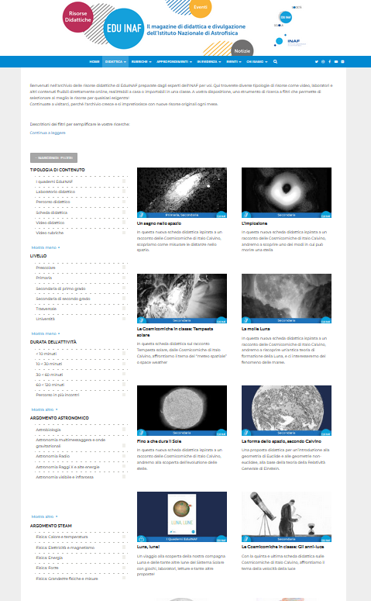
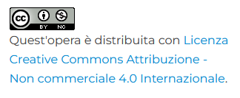
Le risorse EduINAF: le schede didattiche
Circa 300 contenuti,
Tutti pubblicati con:
Notes:
Una delle anime di eduinaf è L’archivio delle risorse edu sono free pubblicate con licenza…

Slide 16
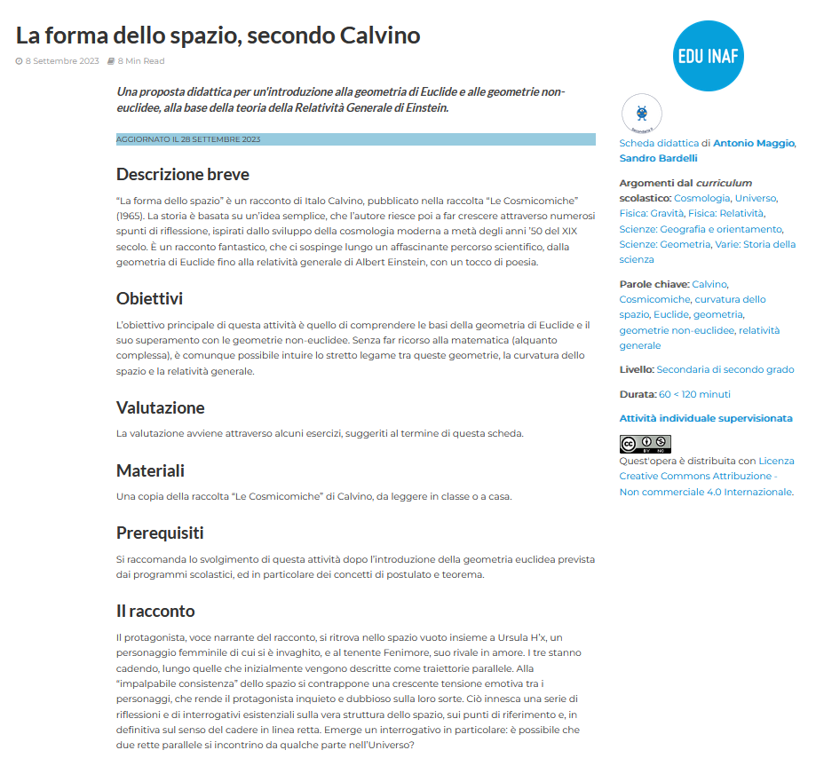
Notes:
Per renderle utilizzabile in classe, hanno un format specifico

Slide 17
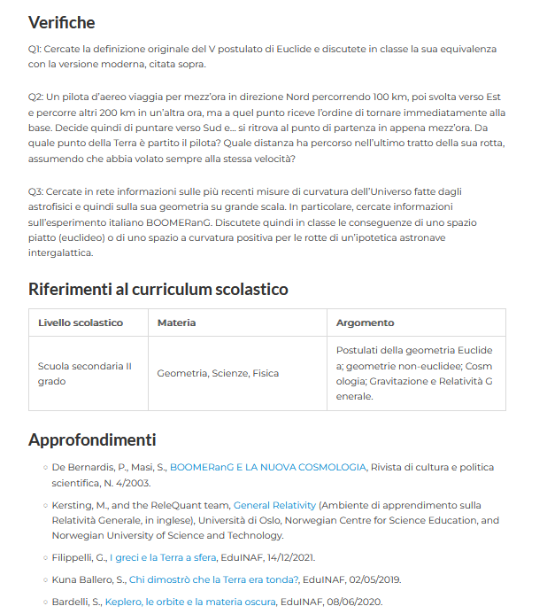
Notes:
Per renderle utilizzabile in classe, hanno un format specifico

Slide 18
La sfida
Notes:
obiettivo: creare oer per insegnanti ma anche per ricercatori.

Slide 19
La sfida
OER?
Notes:
Ma sono OER? - sono acessibili? considerando anche la tecnologia della scuola…
- sono free ma anche a costo basso (esempio: se l’attività richiede ua termocamera…)
- sono utilizzabili in classe?
- hanno l’effetto wow? Sono interessanti epr insegnanti con poco tmepo?

Slide 20
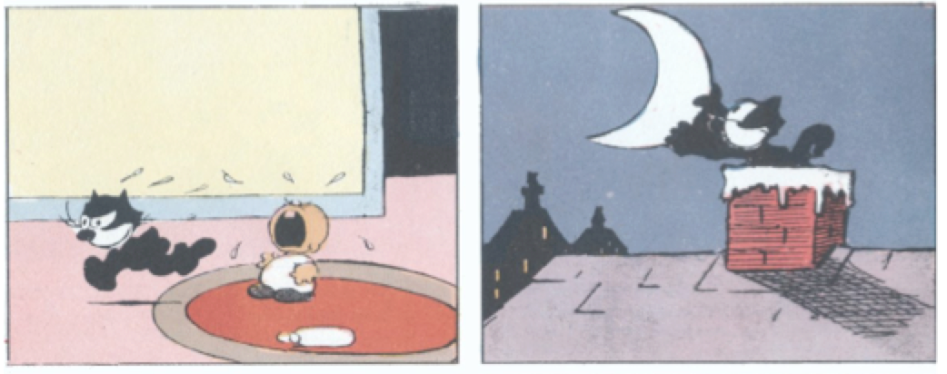
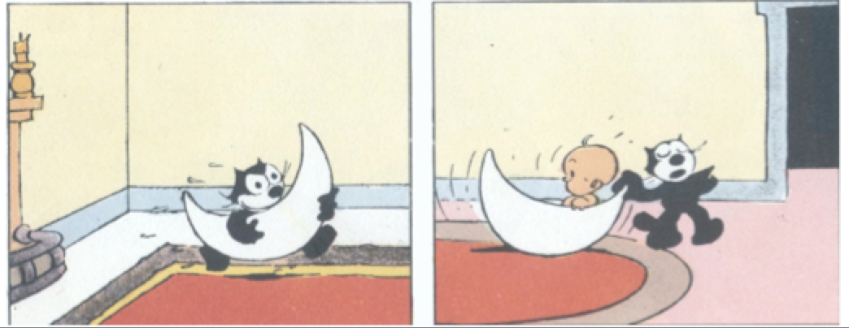
Multidisciplinari
#astronomyforabetterworld
Notes:
astronomia non curriculare ma di grande fascino ->usata come strumento

Slide 21
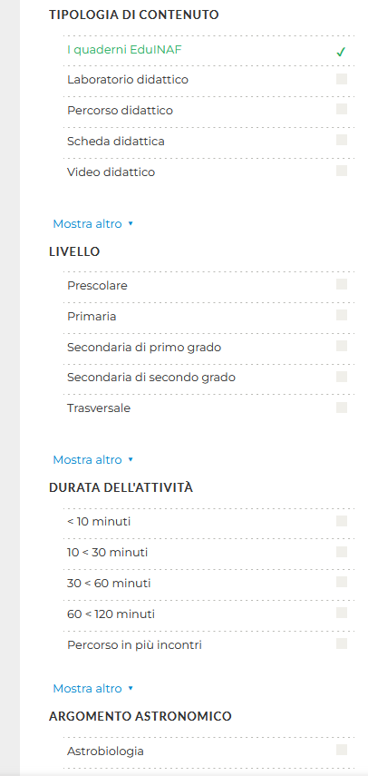
Utilizzabili
Notes:
L’accessibilità e l’utilizzabilità L’importanza dei filtri, delle parole chiave

Slide 22
EduINAF
AstroEDU
Notes:
Secondo esmepio è astroedu

Slide 23
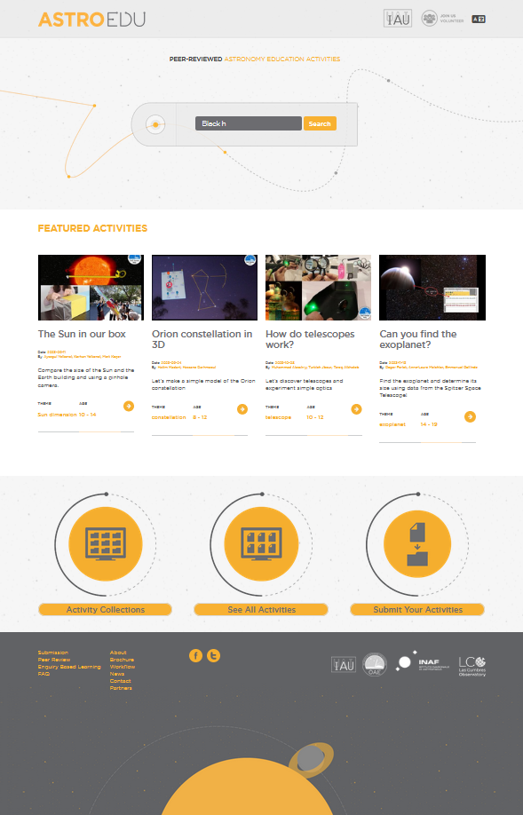
AstroEDU
Notes:
Cos’è astroedu

Slide 24
AstroEDU
Peer Review
Doppia
Notes:
archivio risorse didattiche della iau, sostenuto oae di cui inaf ospita il centro italiano.

Slide 25
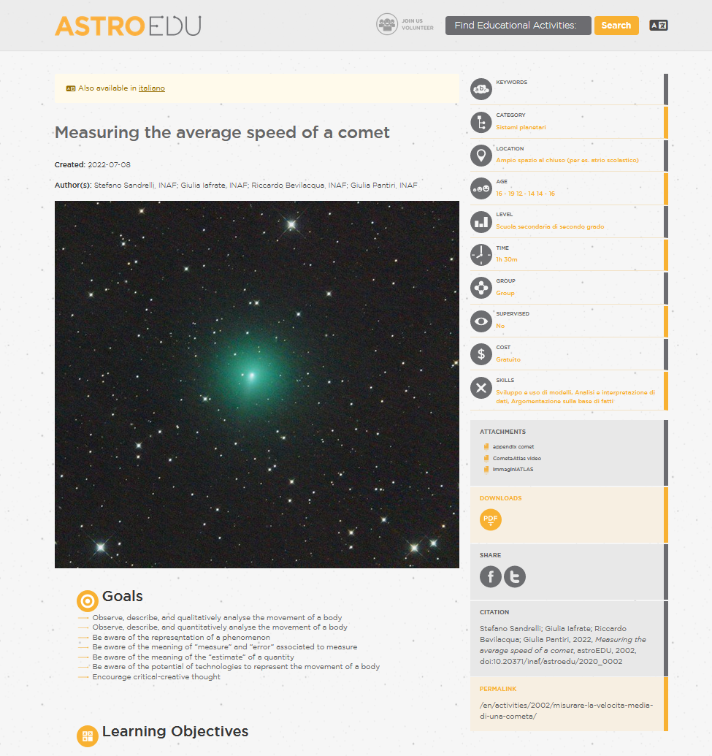
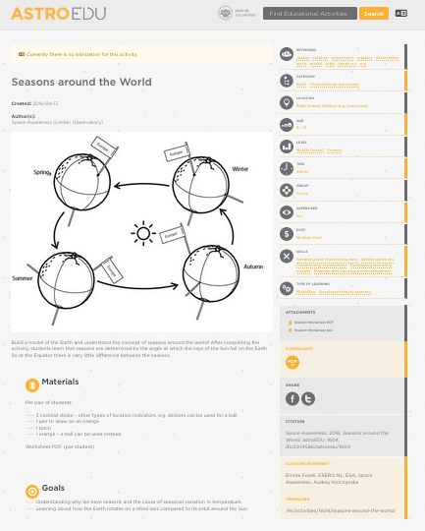
Oltre 140
risorse nella forma
di schede didattiche
Notes:
Cos’è astroedu

Slide 26
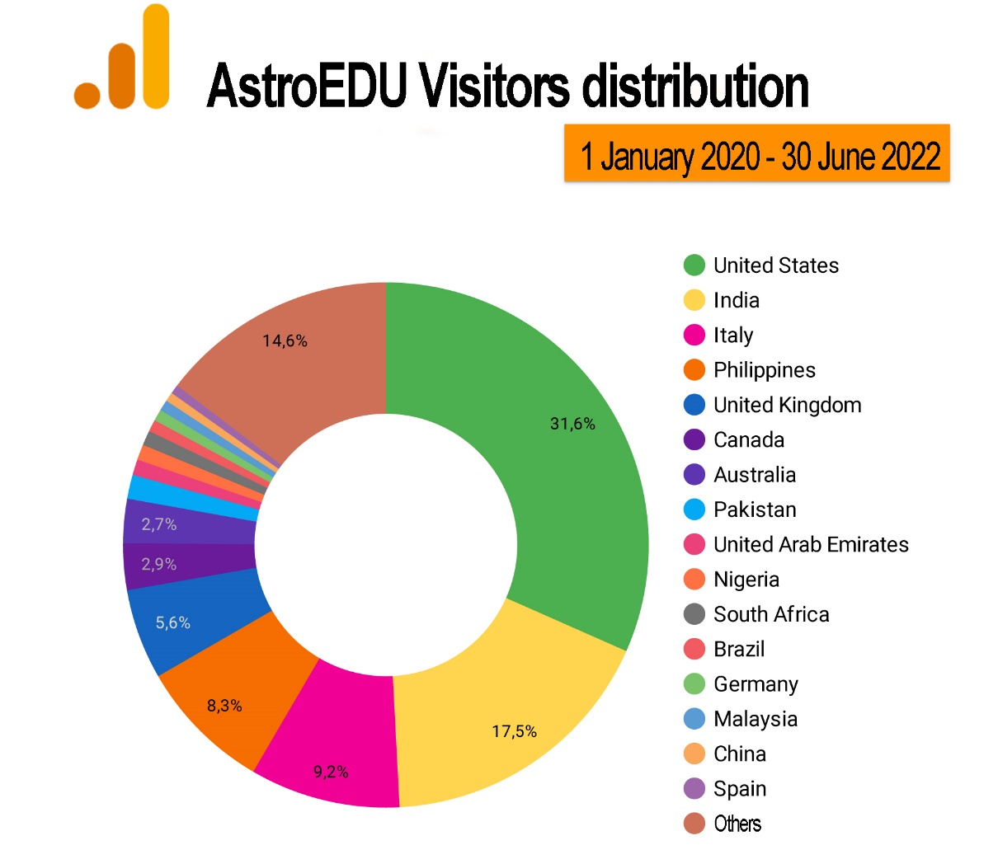
Repository
Internazionale multilingue
Da tutto
il mondo
&
per tutto
il mondo
Notes:
difficolta aggiuntive

Slide 27
La sfida è ancora più complessa
OER?
Notes:
alal sifda di eduinaf si aggounge la problematica di avere un repository mondiale…

Slide 28
Conclusioni
Chi è più “open” di noi?
Non chiamiamola Terza missione (ma facciamola!)
EBL: condividiamo il metodo e non solo il risultato
EduINAF & AstroEDU: OER?
La scheda didattica: il nostro dataset
#AstronomyForABetterWorld

Slide 29
#astronomyforabetterworld
Notes:
29

